Slide 1
Patrones de Diseño

Slide 2
Enunciado
A su equipo de trabajo le solicitan construir un subsistema de logs. En los logs se van a almacenar todos los eventos hacia un archivo, teniendo en cuenta que se tendrá un control de acceso a quienes escriben en el archivo, accediendo cada evento 1 a la vez.

Slide 3
Reglas
Roles:
Piloto: Encargado de hacer los modelos y la implementación, proponiendo ideas respecto al trabajo que se está desarrollando.
Copiloto: Ayudar al piloto sugiriendo ideas para el trabajo que se está desarrollando.
Asistente: Documentar las decisiones que se toman en el equipo de trabajo.

Slide 4
Reglas
Time box:
Cada 5 minutos se hará una rotación así: el piloto pasa a ser el asistente; el copiloto pasa a ser el piloto; y el asistente pasa a ser el copiloto.
Después de 3 rotaciones (15 minutos), se realiza una rotación de equipos. En dicha rotación, se da un espacio de 3 minutos para que un miembro del equipo saliente le explique el trabajo realizado al equipo entrante.

Slide 5
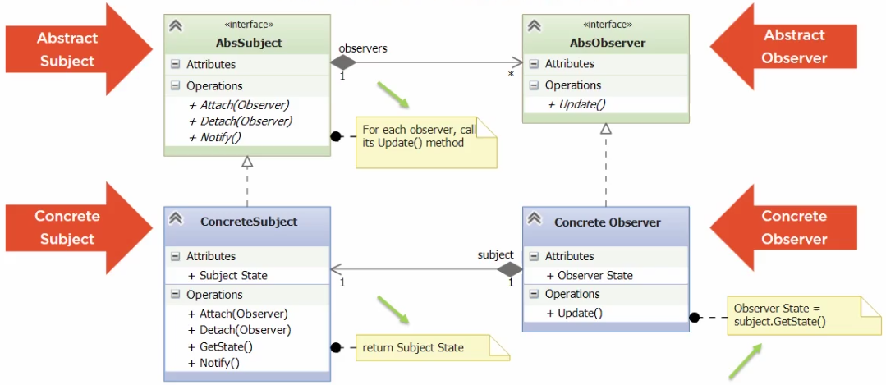
Patron de diseño Singleton

